Slide 1
Reformular Multi-Interest Learning para Matching de Candidatos
Nombres:
Aníbal Fermandois
Erick Lara
Lucas Rojas
Por : Xie, Y. et al (2023)
Profesor: Denis Parra

Slide 2
1
Contexto

Slide 3

17th ACM Conference on Recommender Systems “Recsys2023”

Slide 4
Contexto
Recomendadores modernos usan un esquema de dos etapas: Matching (recuperar candidatos) y Ranking (ordenar resultados).
Enfoque principal de este paper es en candidate matching y multi-interest models.
Usuarios muestran múltiples intereses distintos (ej: productos para mascotas v/s ropa).
Los modelos tradicionales con una sola representación de usuario no capturan esta diversidad.

Slide 5
Contexto
El concepto de Multi-Interest Learning surge con el paper MIND (KDD 2019, Alibaba Group):
Representar a cada usuario con varios embeddings (interests).
Extraerlos a partir de su historial de interacciones usando capsule routing.
Seleccionar, para cada ítem candidato, el embedding del usuario que mejor lo representa.

Slide 6
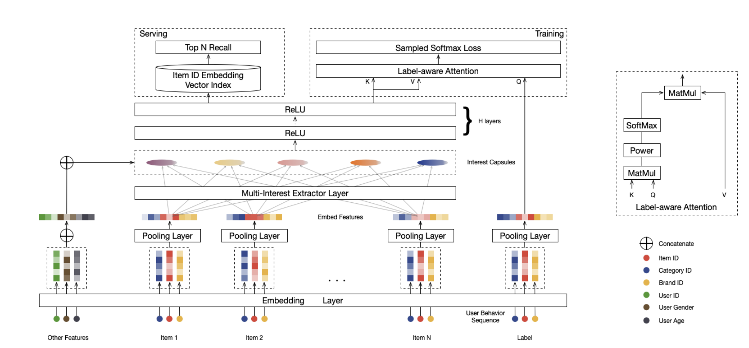

Slide 7
Contexto
A partir de MIND, surge toda la familia de métodos Multi-Interest Learning (MIL). Luego aparecieron extensiones como:
ComiRec (2020) “Controllable Multi Interest Framework for Recommendation” introduce attention-based routing, más simple y eficiente.
PIMI (2021) “Exploring Periodicity and Interactivity in Multi-Interest Framework for Sequential Recommendation” agrega esos elementos para extraer múltiples intereses.

Slide 8
Conceptos Relevantes
Candidate Matching
Soft-max v/s Sampled
Negative Sampling
Primera etapa en sistemas de recomendación a gran escala.
Tiene como objetivo recuperar eficientemente miles de ítems potencialmente relevantes.
Es decir, pasar del espacio de ítems a un subconjuto.
Función de pérdida a minimizar.
Calcular full soft-max es muy costoso para un corpus grande.
Se suele usar uniformly sampled soft-max para mejorar rendimiento.
Estrategia de entrenamiento utilizada para reducir el costo computacional.
Seleccionar un subconjunto de ítems no objetivo en lugar de usar todo el conjunto de ítems.

Slide 9
2
Problemas principales

Slide 10
"We revisit the training scheme of multi-interest learning and uncover two major problems regarding the current negative sampling strategy and routing collapse, which significantly hinder the performance of multi-interest models."

Slide 11
Problema 1: "Easy negatives"
El entrenamiento se centra en un interés específico seleccionado
Los negativos muestreados son fácilmente distinguibles del interés específico (Easy negatives)
Se reduce la capacidad de entrenar representaciones discriminativas

Slide 12
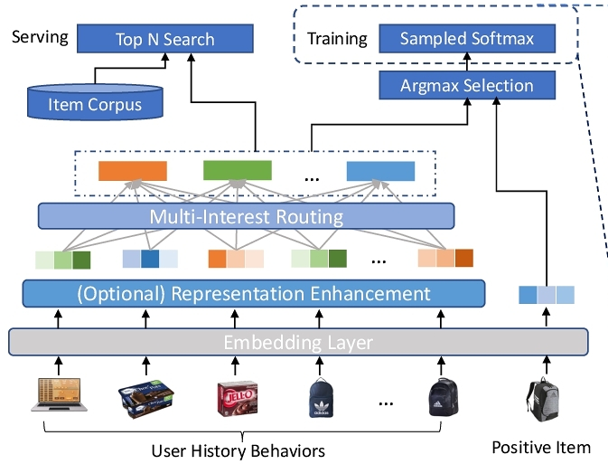
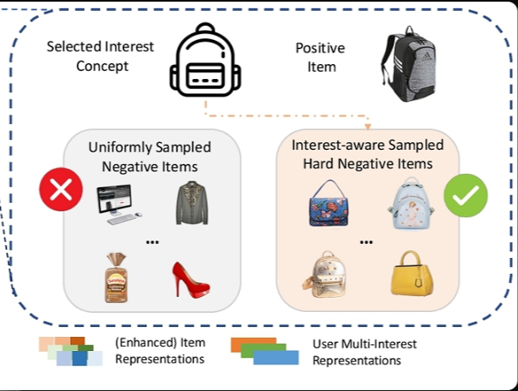
Problema 1: "Easy negatives"

Slide 13
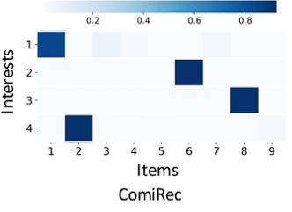
Problema 2: Routing collapse
Routing de Ítems a Intereses
MIL usan routing para asignar ítems a intereses
Routing Collapse: cada vector se construye usando solo el ítem más relevante, no todos los relacionados
Produce pérdida de información desde el inicio.

Slide 14
Formalización del Problema de Recomendación
Una lista de objetos con los que un usuario interactúa, el sistema debe recomendar un ítem que pertenezca a esta lista.
S^{u}: Lista de acciones que ha tomado el usuario, comportamiento, en este caso lista de interacciones con ítems.
n: Largo de lista de usuario. len(S^{u})
d: tamaño del embedding, dimensión oculta
I: Todos los ítems​
K: Número total de intereses/gustos​
F: Transforma S^{u} en una representación matemática H_{u} de dimensiones d x n. Es decir, para cada interacción genera d escalares.​
E: Es la lista de todos los ítems y su representación en escalares. Dimensiones de I x d
V_{u}: Matriz final que representa los intereses del usuario a partir de S^{u}. Esta es la matriz que se usara para medir el nivel de similitud con otros ítems.

Slide 15
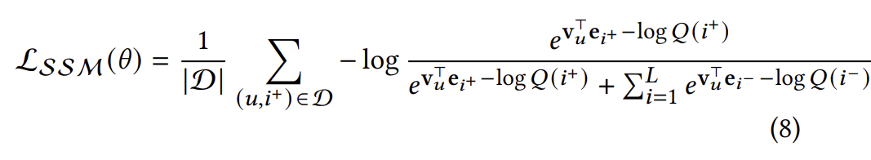

Slide 16
3
La solución propuesta

Slide 17
"To address these issues, we propose the REMI framework, consisting of an Interest-aware Hard Negative mining strategy (IHN) and a Routing Regularization (RR) method."

Slide 18

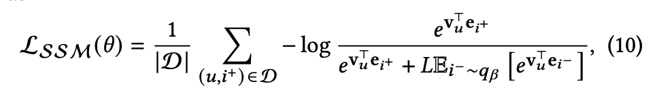
Solución problema 1:
Se propone: negative sampling distribution:
Interest-aware Hard Negative Mining (IHN)
El producto punto ve similitud entre
v_{u} y e_{i-} ,donde e_{i-} es un ítem negativo.
2. Donde beta >= 0 representa la proporción de hard negatives.
Para generar más hard negative samples, se propone una distribución nueva basada en dos principios:
Los hard negatives son aquellos más propensos a ser clasificados erróneamente.
Se debe poder regular la proporción de estos hard negatives.

Slide 19
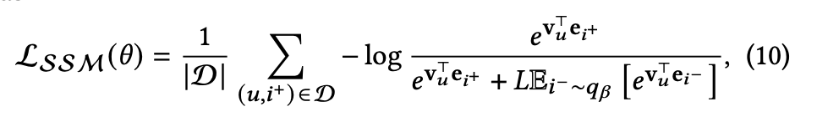
Loss Function
Muestreo a partir de distribución
Si bien esta distribución q_beta genera un muestreo mejor con más hard negatives, esta es muy cara computacionalmente.
Requiere calcular similitud entre todos los elementos y el vector de interés del usuario.
¿Solución?

Slide 20
Solución problema 1: continuación
En vez de muestrear de la distribución q_beta, se muestrea de una uniforme tradicional.
Se agrega un peso a nuevo proporcional a qué tan similares son. (i.e. hard negatives)
Esto es increíblemente barato computacionalmente, simplemente se agrega un peso.

Slide 21
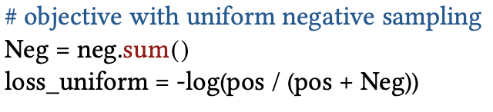
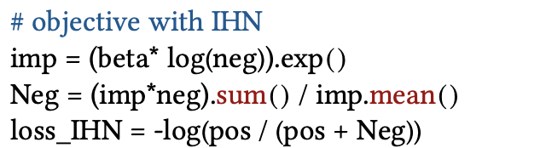
Comparación de Implementación
Sin IHN
Con IHN
Suma simple de todos los items negativos
Se calculan los pesos Imp, siendo exponencialmente mayores para hard negatives
Se calcula la suma, pero ahora con los pesos. Luego se normaliza.

Slide 22
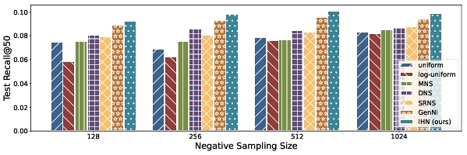
Solución problema 1:

Slide 23
Solución problema 1:

Slide 24


Solución problema 2:
Componente nuevo
Routing Regularization (RR)
El modelo suele caer en un mínimo local donde representa un interés con solo un ítem.
Se agrega un término a la función de perdida incluyendo la varianza (técnicamente covarianza).
Esto empuja al modelo usar representaciones con más ítems.
Se suma a la función de perdida anterior
Se agrega un nuevo hiperparámetro lambda para regular este factor.

Slide 25
Solucion problema 2: Efecto nuevo termino
Ejemplo de Routing Collapse
Ejemplo con Ajuste de Autores
Puntaje
para
interés k
Puntaje
para
interés k
Items del catálogo
Colapso a un solo ítem
Alta Varianza
Mínimo local
Varios ítems relevantes
Menor varianza
Más representativo

Slide 26
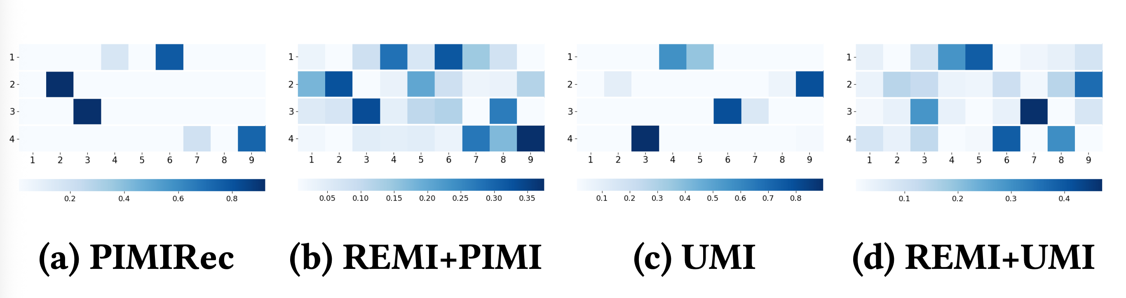
Resultados del paper
Representación de Routing Matrices por modelo, con y sin REMI

Slide 27
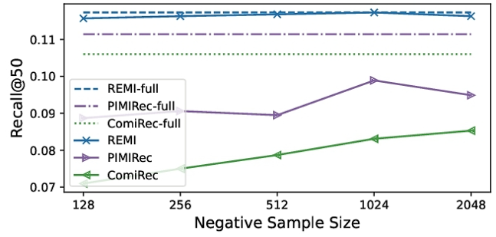
Solución problema 2:

Slide 28
4
Impacto y conclusiones

Slide 29
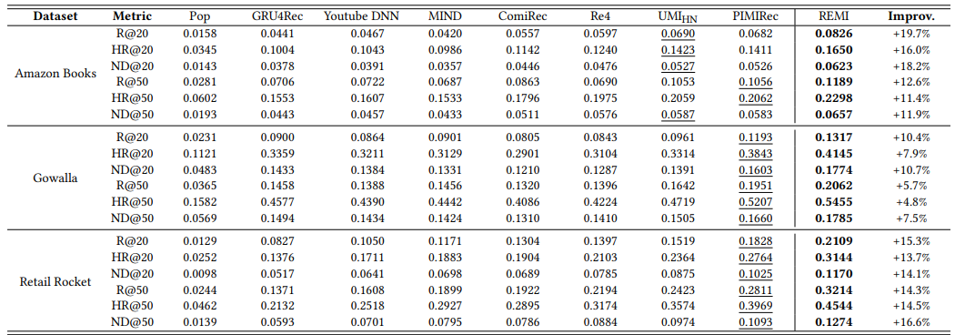
Resultados experimentales de REMI

Slide 30
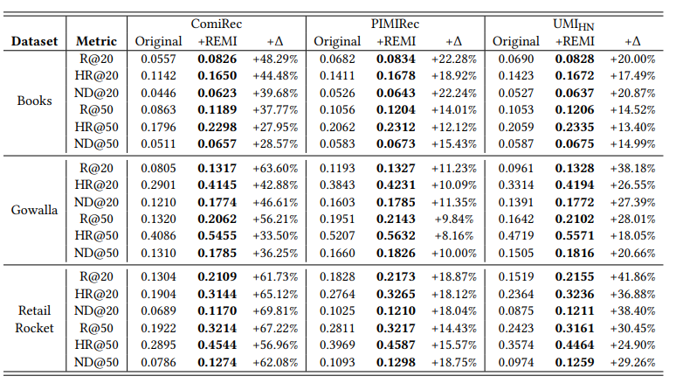
Impacto en el estado del arte

Slide 31
Contribuciones
REMI, no implica cambios de arquitectura, es simplemente un cambio al método de entrenamiento: Sampling / Loss Function
REMI, es barato computacionalmente e intelectualmente simple.
REMI entrega una serie de hiperparámetros ajustables para ajustarse a distintos datasets: beta, lambda y K (número de intereses)

Slide 32
Bibliografía
Xie, Y., Gao, J., Zhou, P., Ye, Q., Hua, Y., Kim, J., Wu, F., & Kim, S. (2023). Rethinking multi-interest learning for candidate matching in recommender systems. En arXiv [cs.IR]. http://arxiv.org/abs/2302.14532
Cen, Y., Zhang, J., Zou, X., Zhou, C., Yang, H., & Tang, J. (2020). Controllable Multi-Interest Framework for Recommendation (No. arXiv:2005.09347). arXiv. https://doi.org/10.48550/arXiv.2005.09347
Chen, G., Zhang, X., Zhao, Y., Xue, C., & Xiang, J. (2021). Exploring Periodicity and Interactivity in Multi-Interest Framework for Sequential Recommendation. Proceedings of the Thirtieth International Joint Conference on Artificial Intelligence, 1426–1433. https://doi.org/10.24963/ijcai.2021/197
Li, C., Liu, Z., Wu, M., Xu, Y., Huang, P., Zhao, H., Kang, G., Chen, Q., Li, W., & Lee, D. L. (2019). Multi-Interest Network with Dynamic Routing for Recommendation at Tmall (No. arXiv:1904.08030). arXiv. https://doi.org/10.48550/arXiv.1904.08030

Slide 33
¡Gracias por su atención!

Slide 34
5
Anexo

Slide 35
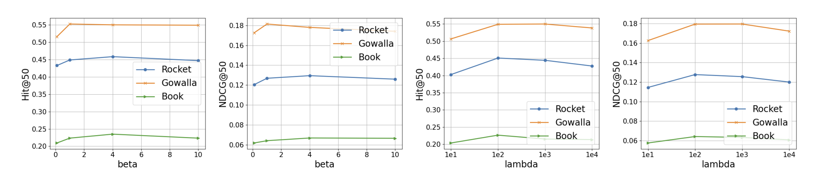
Figure 6: Study on balance parameter 𝛽 and 𝜆. We show Hit Rate@50 and NDCG@50 on three datasets.

Slide 36
